Slide 1
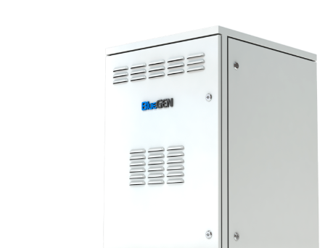
Tecnologia per un’energia smart
Celle a combustibile ad alta efficienza
Ultimo aggiornamento il 07.11.19

Slide 2
L‘azienda- dati e cifre
2018
Inizio della costruzione del terzo impianto a Pergine Vals.
2017
1.000th BlueGEN prodotti e installati
2016
Commercializzazione dei sistemi BlueGEN
2015
Acquisizione di Ceramic Fuel Cells GmbH
2014
Rilascio sul mercato di EnGEN™ nell‘ambito del progetto Europeo Ene.field
2011
Design di un generatore modulare mCHP 2.5 kW
2008
Impianto pilota di Mezzolombardo (IT) operativo
2007
Nascita di SOFCpower, acquisizione di HTceramix
2000
Htceramix s.a., Spin Off EPFL (CH) inventa la tecnologia HotBox™
Ultimo aggiornamento il 07.11.19

Slide 3
Esperti a livello internazionale
Ultimo aggiornamento il 07.11.19

Slide 4
La rivoluzione energetica
Ultimo aggiornamento il 07.11.19

Slide 5
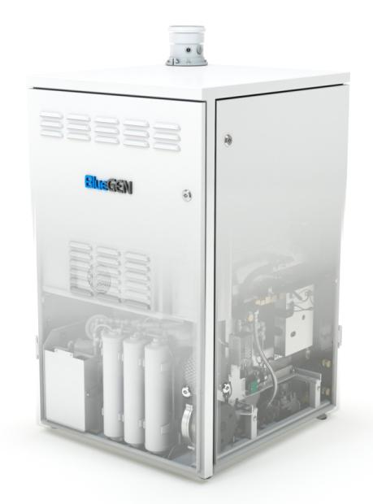
BlueGEN – Il generatore elettrico più efficiente
Elettricità
Gas
Calore
Generazione elettrica distribuita @ 60% di efficienza
Produzione di acqua calda dal calore in eccesso: 200 ltr/day
Ultimo aggiornamento il 07.11.19

Slide 6
Generazione centralizzata:
Ultimo aggiornamento il 07.11.19

Slide 7
Generazione distribuita:
Ultimo aggiornamento il 07.11.19

Slide 8
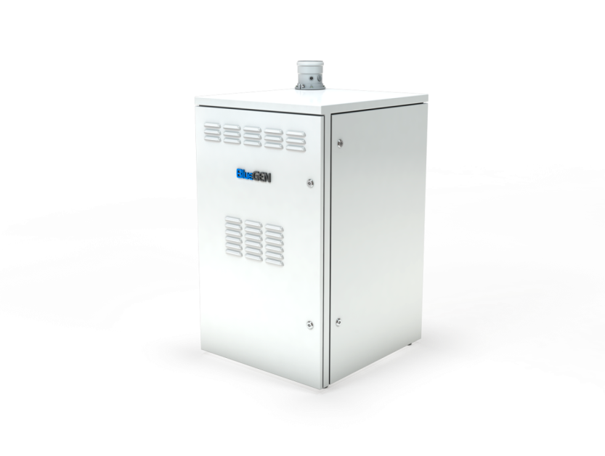
BlueGEN affronta le sfide chiave di questa transizione
Efficienza elettrica altissima (comparabile alle moderne centrali CCGT)
Tecnologia flessibile, bilanciamento locale della potenza fluttuante prodotta da rinnovabili
Ristrutturazione del sistema basato su fonti fossili
Espansione delle rinnovabili
„Centrali elettriche virtuali“
Renewable through use of bio-methane or synthetic gas
Stabilizzazione di rete
La generazione distribuita riduce le perdite legate al trasporto e stabilizza la rete.
Cogenerazione di elettricità e calore: aumento consistente delle efficienze.
Aumento efficienza energetica edifici
BlueGEN può avere un ruolo fondamentale nella trasformazione dell‘industria energetica, affiancato dall‘uso delle risorse rinnovabili.
Ultimo aggiornamento il 07.11.19

Slide 9
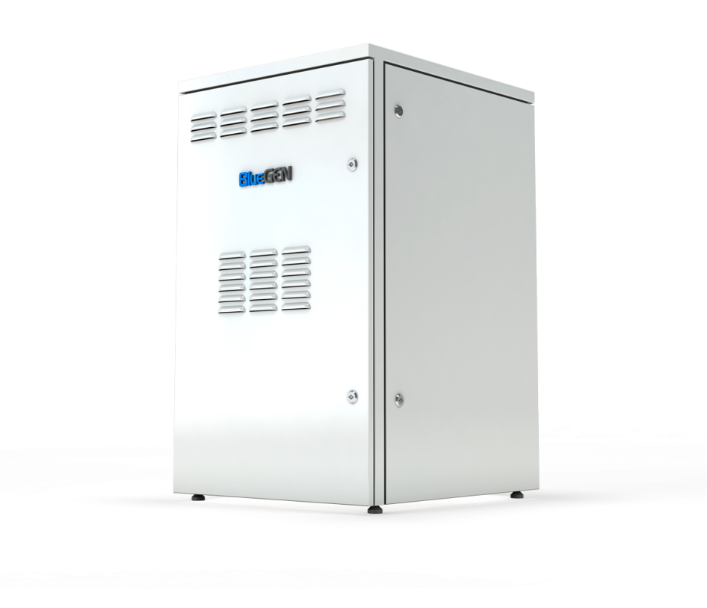
Tecnologia
Ultimo aggiornamento il 07.11.19

Slide 10
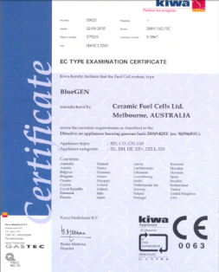
Specifiche tecniche
Potenza | 1,5 kW
Calore | 0,6 kW
Efficienza elettrica | 60%
Gas input | 2,51 kW
Efficienza in cogenerazione | 85%
Voltaggio/frequenza | 230V ± 10%, 50Hz single-phase
Rumore prodotto | <47 dB A (1m)
Intervalli di manutenzione | 12 months
Peso | Ca. 230 kg
Ultimo aggiornamento il 07.11.19

Slide 11
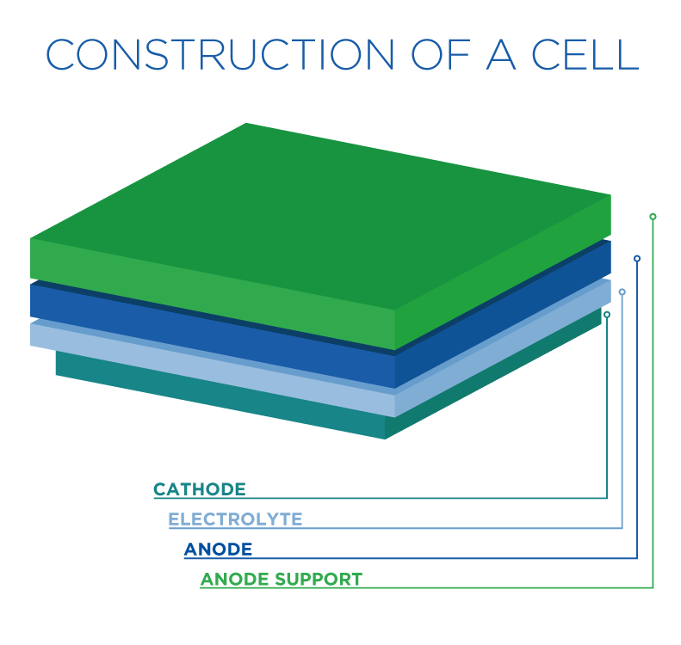
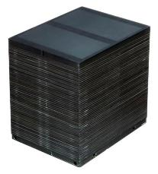
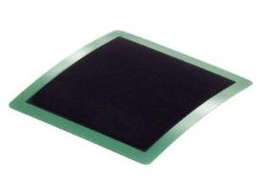
Solid oxide fuel cells - SOFC
Polveri ceramiche a basso costo
Facili da produrre usando tecnologie di processo delle ceramiche note
Temperatura operativa ca. 750°C
Elevato tasso di utilizzo del combustibile (~85%)
Efficienza elettrica lorda ~68%
Ultimo aggiornamento il 07.11.19

Slide 12
Principio di funzionamento
4. Gli elettroni (e⁻) passano da un circuito elettrico esterno e generano corrente.
1. La fuel cell è alimentata al catodo con ossigeno proveniente dall’aria
2. Il gas naturale (metano) è sottoposto a reforming all’interno del sistema, producendo quindi idrogeno che viene utilizzato dalla fuel cell.
3. Grazie alle proprietà del materiale che costituisce la cella, gli ioni ossigeno attraversano l’elettrolita e reagiscono con l’idrogeno al lato anodo dove viene generata acqua.
Ultimo aggiornamento il 07.11.19

Slide 13
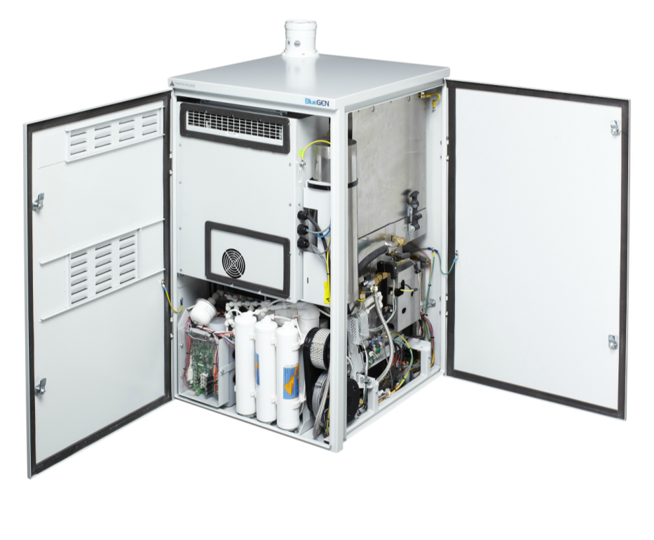
Componenti chiave
Ingresso aria / scarico
Scambiatore di calore integrato
Modulo Fuel Cell
Sistema di gestione di potenza
Desolforazione
Soffiante aria
Unità trattamento acqua
Ultimo aggiornamento il 07.11.19

Slide 14
CLIENTI
Abbiamo lavorato con:
Ultimo aggiornamento il 07.11.19

Slide 15
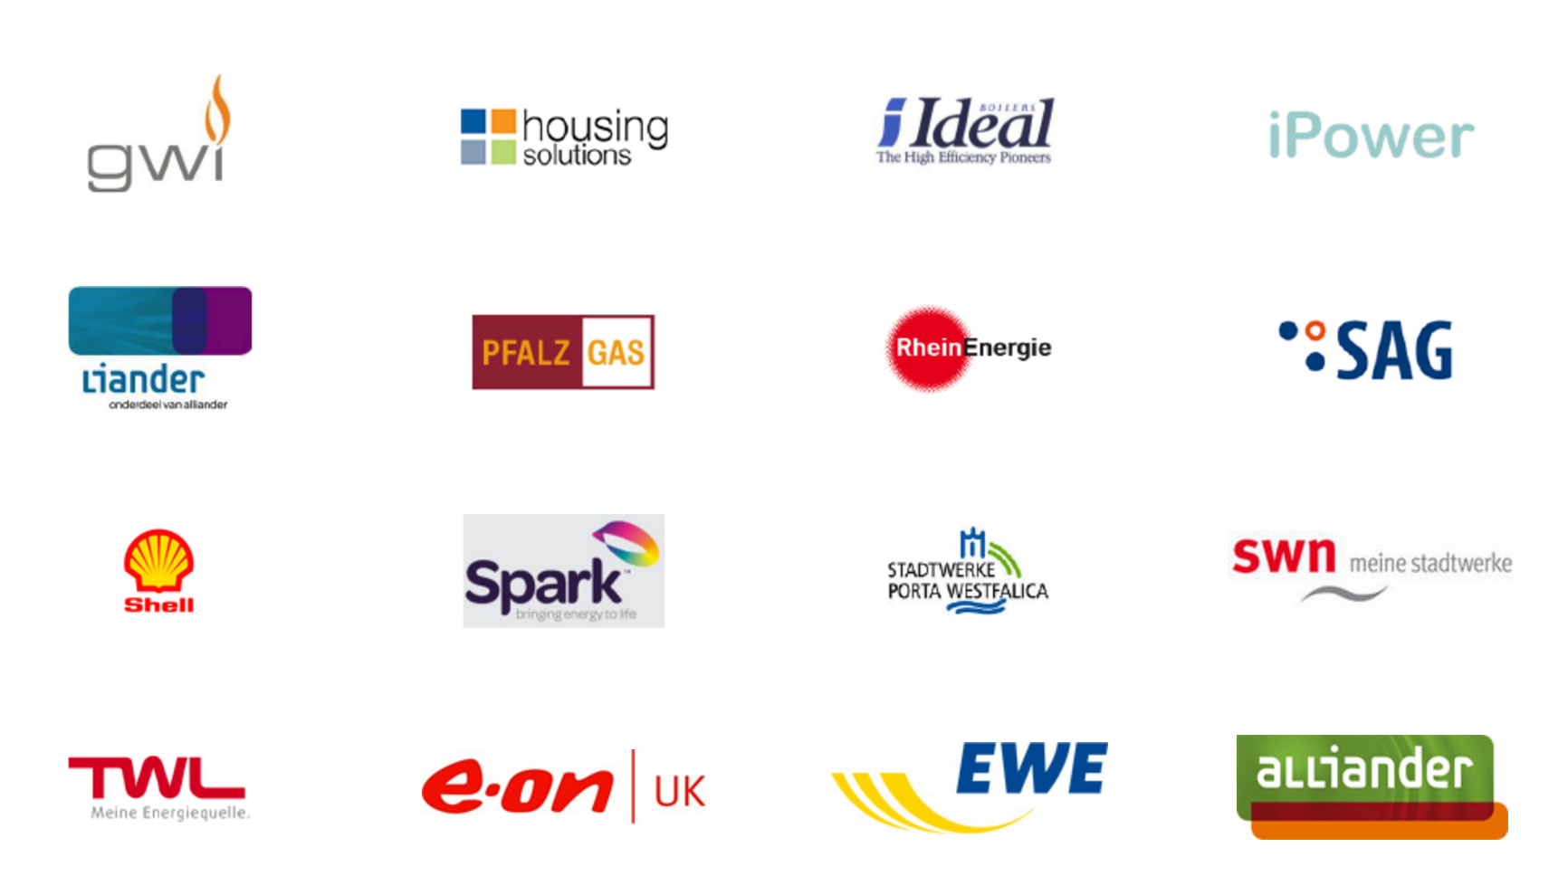
Abbiamo lavorato con:
Ultimo aggiornamento il 07.11.19

Slide 16
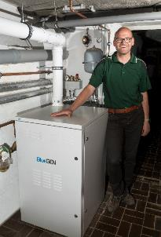
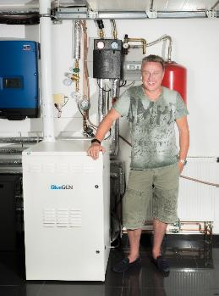
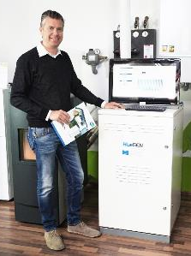
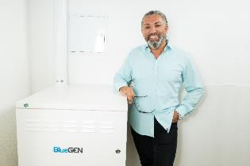
I nostri clienti soddisfatti sono i nostri migliori promotori!
Ultimo aggiornamento il 07.11.19

